Slide 1

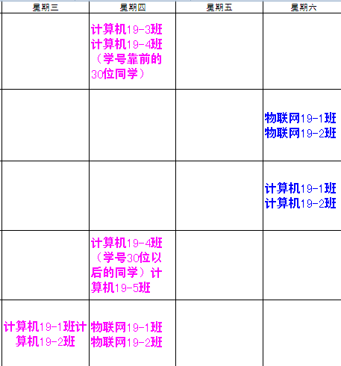

作业说明
下周有实验。

Slide 2
下周五晚上7:00 ----8:00在敬亭320教室安排答疑。

Slide 3














如果真值表如下：
对应的卡诺图
C
A | B | C | D | F
0 | 0 | 0 | 0
0 | 0 | 0 | 1
0 | 0 | 1 | 0
 | …….
 | …….
1 | 1 | 1 | 1
B
A
D

Slide 4














如果真值表如下：
对应的卡诺图
B
D | C | B | A | F
0 | 0 | 0 | 0
0 | 0 | 0 | 1
0 | 0 | 1 | 0
 | …….
 | …….
1 | 1 | 1 | 1
C
D
A

Slide 5
真值表中变量的对应关系
A | B | C | D | F
0 | 0 | 0 | 0
0 | 0 | 0 | 1
0 | 0 | 1 | 0
 | …….
 | …….
1 | 1 | 1 | 1
D’ | C’ | B’ | A’ | F’
0 | 0 | 0 | 0
0 | 0 | 0 | 1
0 | 0 | 1 | 0
 | …….
 | …….
1 | 1 | 1 | 1

